Slide 1

▲
★第三章 多维随机变量及其分布
1.二维随机变量
基本概念▲
2.边缘分布
基本概念
▲
3.条件分布
4.相互独立的随机变量
基本概念
▲
5.两个随机变量的函数的分布

Slide 2




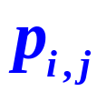


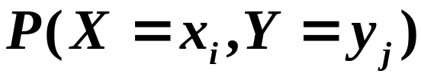
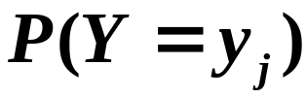



边缘分布
  联合分布
分布函数
分布律
分布函数
概率密度

Slide 3
▲★
§1 二维随机变量 (2-Dimensional R.V)
§2 边缘分布
1，二维随机变量(联合)分布函数定义及性质
2，边缘分布（分布律，概率密度，分布函数）
的定义
3，已知联合分布函数求边缘分布函数

Slide 4










二维随机变量 (2-Dimensional R.V)
定义【1.1】设 是一个随机试验，
它的样
本空间是 ，
设 和 是定义
在 上的随机变量。
由它们构成的一个向量
称为二维随机向量，或二维随机变量。

Slide 5



第三章 多维随机变量及其分布
二维随机变量举例
1 考察某地区成年男子的身体状况：
令
：该地区成年男子的身高
：该地区成年男子的体重
则 就是一个二维随机变量。
2 对一目标进行射击：
令
：弹着点与目标是水平距离
：弹着点与目标的垂直距离
则 就是一个二维随机变量。

Slide 6



第三章 多维随机变量及其分布
联合分布函数
定义【1.2】设 是一个二维随机变
量，
对于任意实数 ，
二元函数
称为二维随机变量 的分布函数，
或称为
随机变量 和 的联合分布函数。
是任意实数
称为 的分布函数。

Slide 7





第三章 多维随机变量及其分布
分布函数的几何意义
表示平面上的随机点
落在以 为右上顶点的无穷矩形中的概率。
X
0
x
x

Slide 8










第三章 多维随机变量及其分布
重要公式
设 ，则

Slide 9







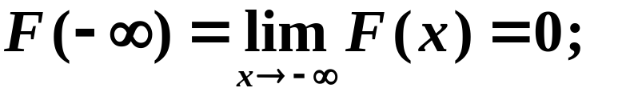

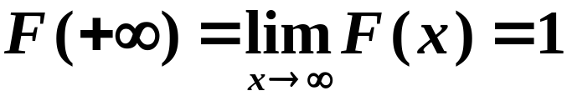



分布函数的基本性质
（1） 是变量 的不减函数，即
对任意固定的 ，
当 时，
（1） 不减
对任意固定的 ，
当 时，
（2）
（2）
且
对于任意固定的 ，
（3）
对于任意固定的 ，
即 右连续。

Slide 10
第三章 多维随机变量及其分布
（3）
即 关于 右连续，关于 也右连续

Slide 11
第三章 多维随机变量及其分布
说明
如果某个二元函数具有这四条性质，
那
么，
它一定是某个二维随机变量的分布函数
（证明略）。

Slide 12
第三章 多维随机变量及其分布
边缘分布（分布律或概率密度，分布函数）
定义【2.1】若 是一个二维随机变量，
则它的分量 X 是一维随机变量.
因此，分量 X
也有分布(分布律或概率密度，分布函数).
称 X 的分布为 X关于二维随机变量(X,Y)
的边缘分布(分布律或概率密度，分布函数) .
同样，称 Y 的分布为 Y关于二维随机变量
(X,Y)的边缘分布.
边缘分布也称为边沿分布或边际分布.

Slide 13







第三章 多维随机变量及其分布
已知联合分布函数求边缘分布函数
设二维随机变量 的分布函数为
则分量 的分布函数为
同理，分量 的分布函数为

Slide 14
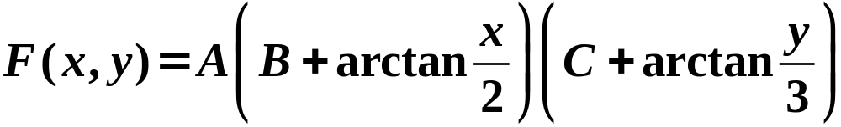

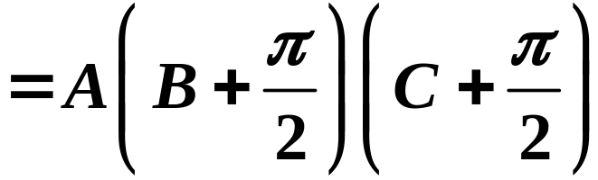

第三章 多维随机变量及其分布
例1 设二维随机变量 的联合分布
函数为
试求
（1）常数
（2） 及 的边缘分布函数
解 （1）由分布函数的性质得

Slide 15
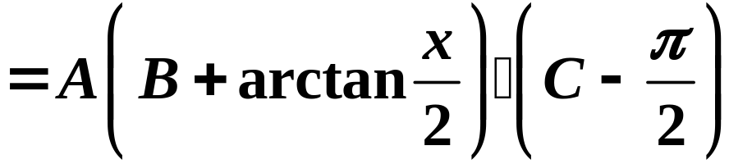

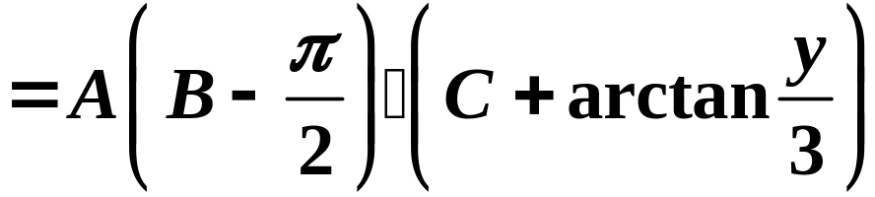

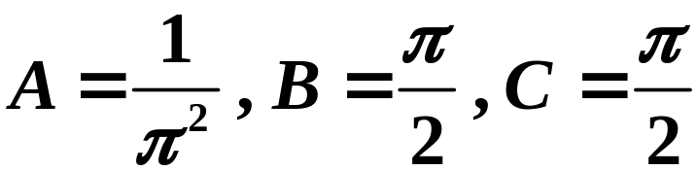
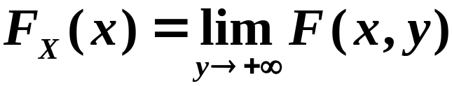
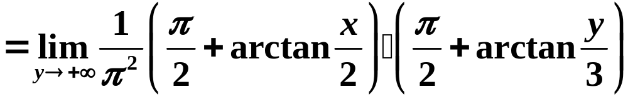
第三章 多维随机变量及其分布
由以上三式可得
（2） 的边缘分布函数为

Slide 16
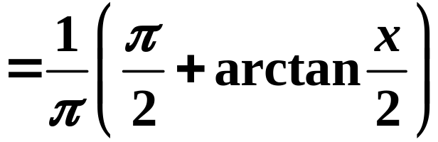

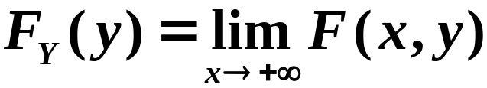
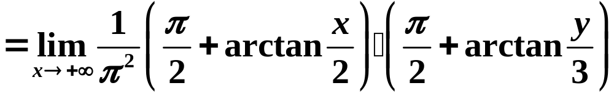
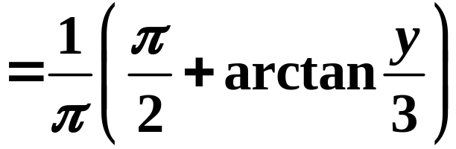

第三章 多维随机变量及其分布
同理， 的边缘分布函数为

Slide 17




第三章 多维随机变量及其分布
维随机变量(n-Dimensional R.V )
设 是一个随机试验， 是其样本空间
是该样本空间上的 个随机变量，则称
为样本空间 上的 维随机变量。

Slide 18


第三章 多维随机变量及其分布
维随机变量的分布函数
设 是一个 维随机变量，
则
对于任意 个实数
元函数
称为 维随机变量 的分布函数。

